Slide 1
菜鸟-仓配商家客诉培训

Slide 2
培训小贴士
请检查您的耳机、音响等音频设备
请准备好纸笔记录讲课中的重点及疑问点，“答疑”环节提出
课程结束后的“答疑”环节，请切勿刷屏
课程中学到的方法，课后应马上运用实践

Slide 3
目录
Contents
服务渠道篇
咨询工单篇
投诉工单篇

Slide 4
服务渠道篇
服务中心权限配置
03
02
服务中心功能介绍
01
介绍服务渠道种类
服务中心权限
服务中心功能
服务渠道介绍

Slide 5
01渠道介绍-种类
服务性质 | 服务渠道 | 服务特点 | 服务时间 | 进入方式 | 问题场景示例
咨询 | 在线 | 小二实时解答更详细 | 9:00-21:00 | 2种 1）BMS-服务中心 2）BMS—操作中心—订单管理 | 包括但不限于 查件、异常反馈、操作类、规则类咨询问题
 | 咨询工单 | 自助提交至CP | 9:00-18:00 | 2种 1）BMS-服务中心 2）BMS—操作中心—订单管理（未下达仓库的LBX单不可以） | 包括但不限于 催派送、截单、催出库、虚假信息回传等问题
投诉 | 投诉工单 | 物流异常导致的 资损理赔 |  | 1）BMS-服务中心 2）BMS—操作中心—订单管理（未下达仓库的LBX单不可以） | 包括但不限于 货物丢失、货物破损
Notes:
突出服务中心 优先

Slide 6
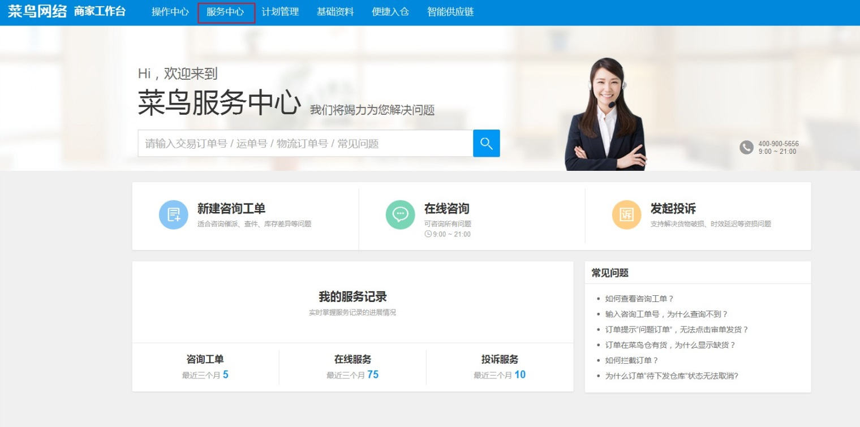
可以直接进入服务中心进行相关服务操作

Slide 7
02服务中心功能
3个服务渠道
1、咨询工单
2、在线咨询
3、发起投诉（投诉工单）
Notes:
将该页增加到下面每个具体环节前

Slide 8
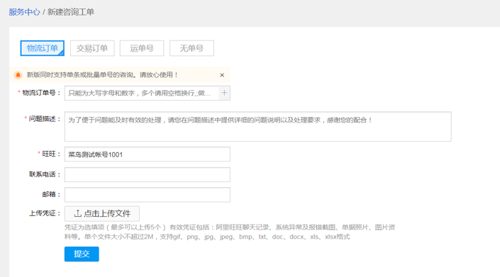
1个咨询工单范例
4种单号类型，任一选择
支持单条或批量单号的咨询！
输入对应类型单号，选择咨询类型，问题描述。
点击可上传文件与图片，文件与图片可有助于定位问题的咨询
Notes:
增加咨询案例；批量咨询单号之间怎样隔开？

Slide 9
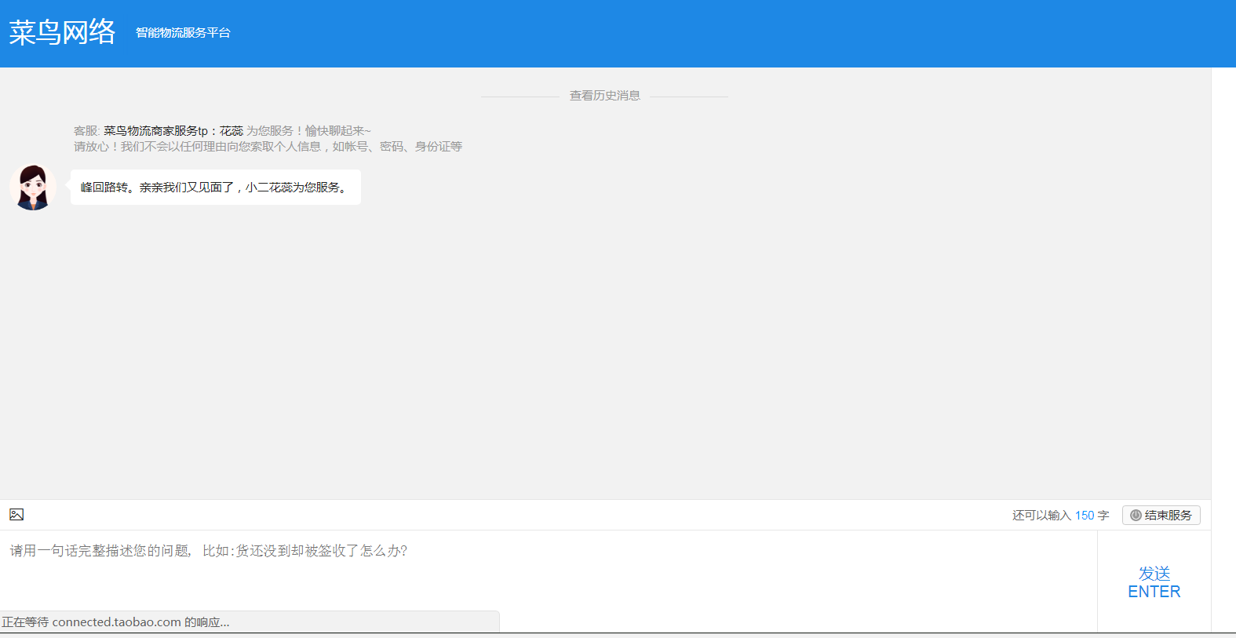
1个在线咨询范例
商家工作台→服务中心→点击在线咨询→进入在线咨询页面
输入咨询问题（包括但不限于查件、异常反馈、操作类、规则类咨询问题）

Slide 10
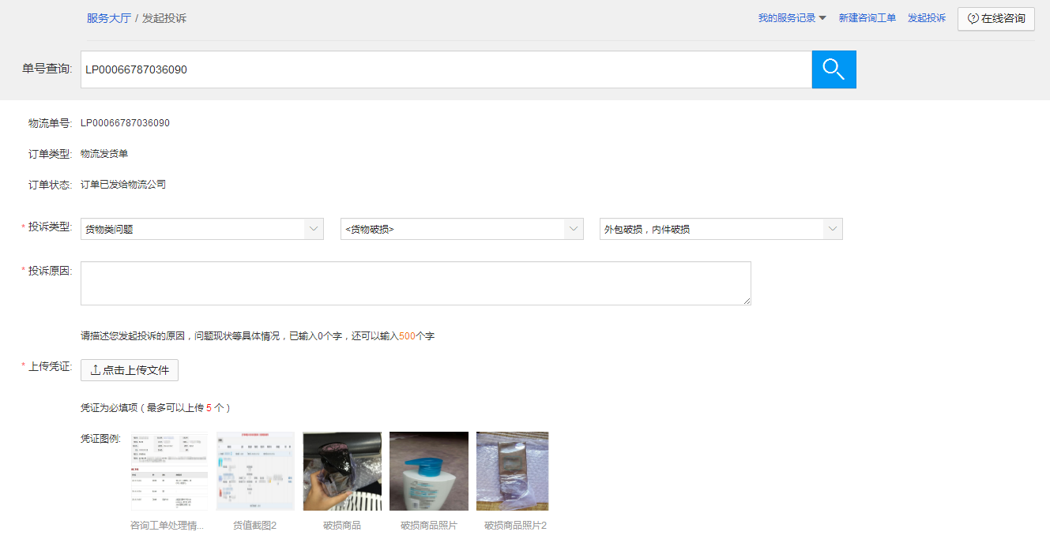
1个投诉范例
输入单号，点击搜索，自动跳出物流单号，订单类型和订单状态
部分投诉场景拆分到三级场景提供给用户凭证样板。点击图片可以放大。
Notes:
美化

Slide 11
02服务中心功能
1个服务记录
咨询工单、在线服务、投诉服务

Slide 12
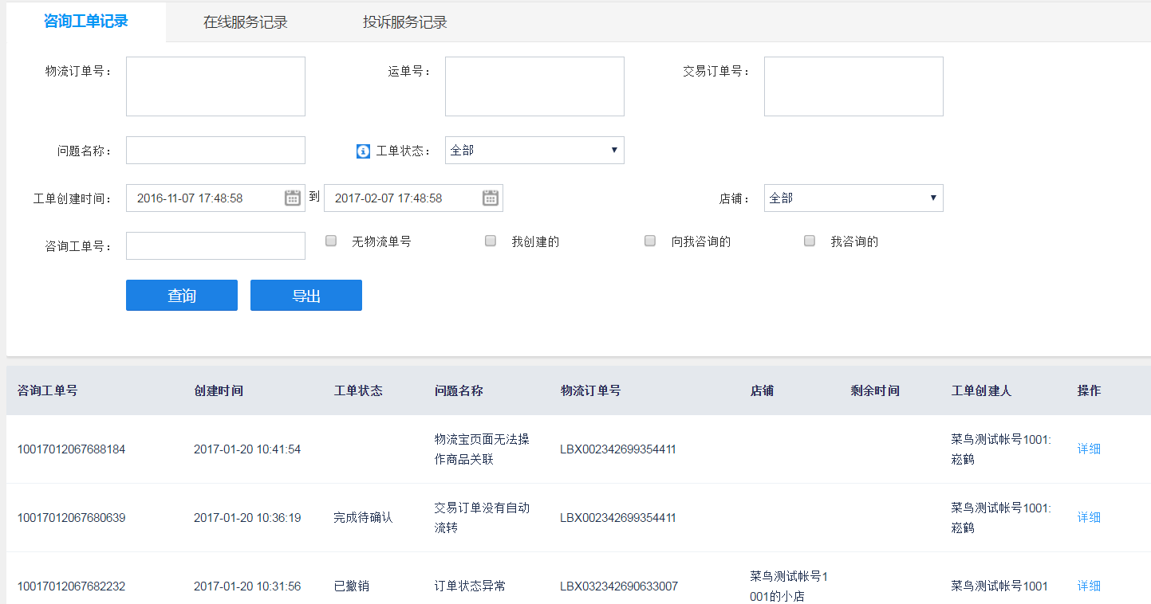
1个服务记录
商家工作台→服务中心→点击我的服务记录
用户可以查看全渠道的服务记录，包含咨询工单记录、在线服务记录、投诉服务记录。

Slide 13
02服务中心功能
1个搜索框
常见问题搜索&精准搜索

Slide 14
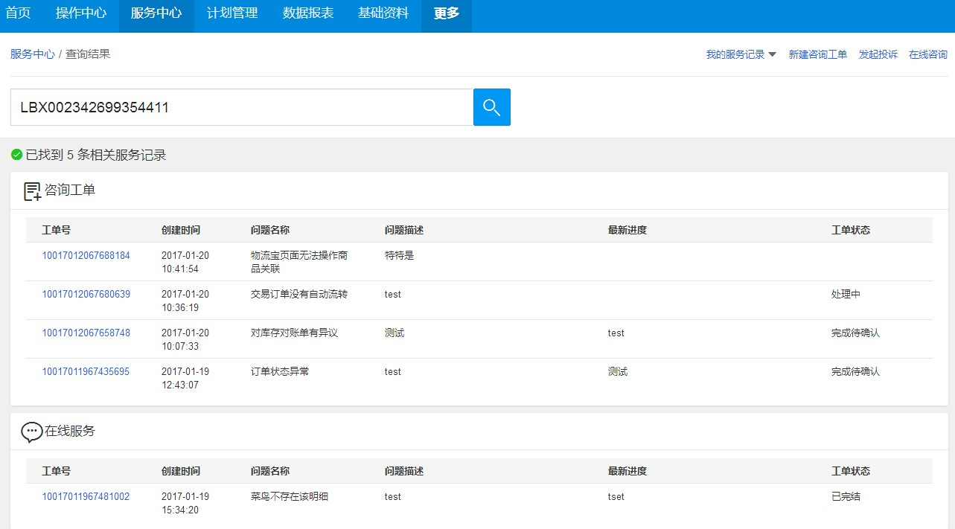
1个搜索
支持：交易单、运单和物流单的精确搜索
匹配对应单号曾经发起过的服务记录，如投诉记录、咨询工单、在线服务
同时支持问题关键字搜索
Notes:
同上页模块化

Slide 15
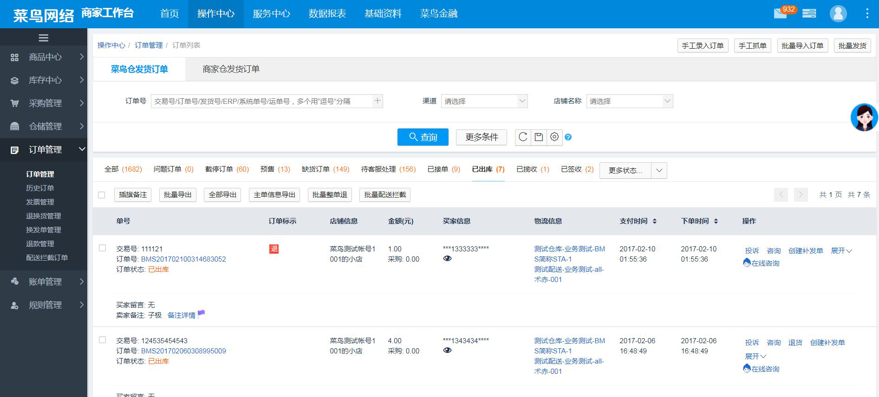
下发到仓库&已出库的订单可以进入“操作中心-订单管理”里进行相关投诉&咨询；
该页面右上角还可以进行小蜜服务。
Notes:
首行字太长

Slide 16
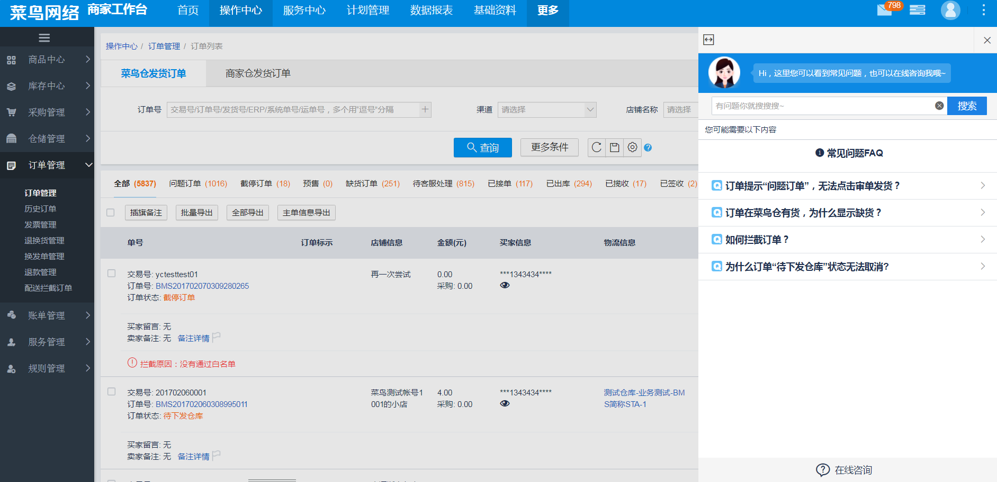
1个小蜜服务

Slide 17
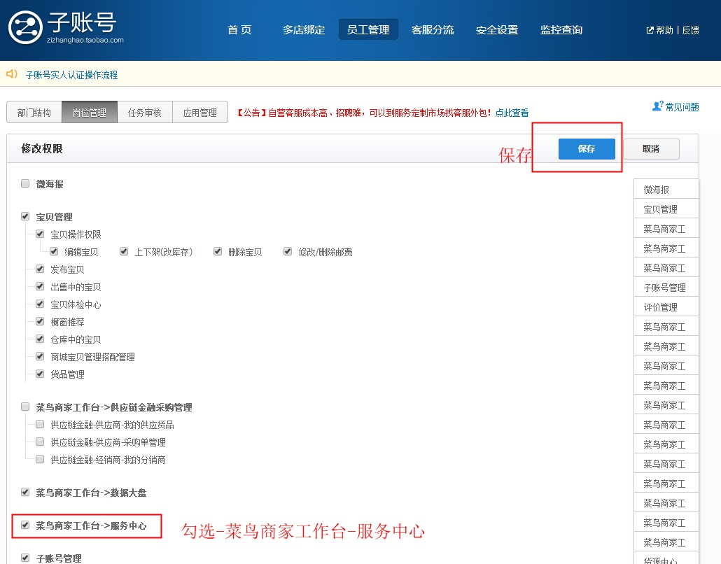
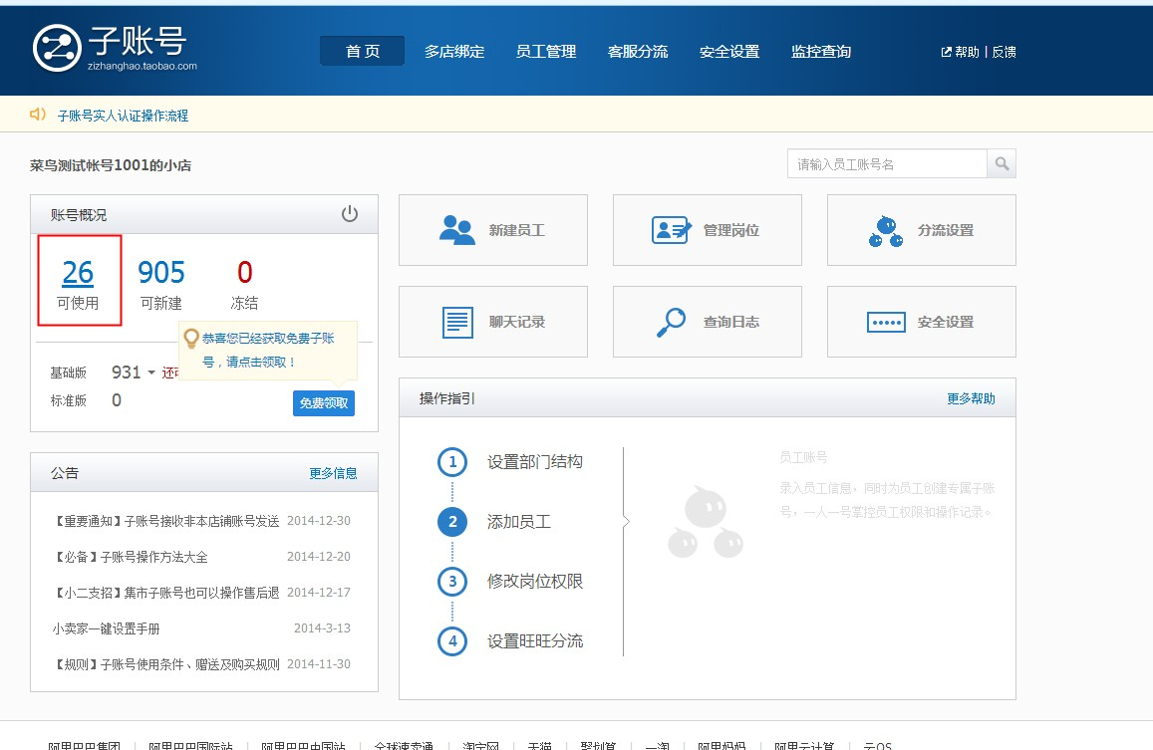
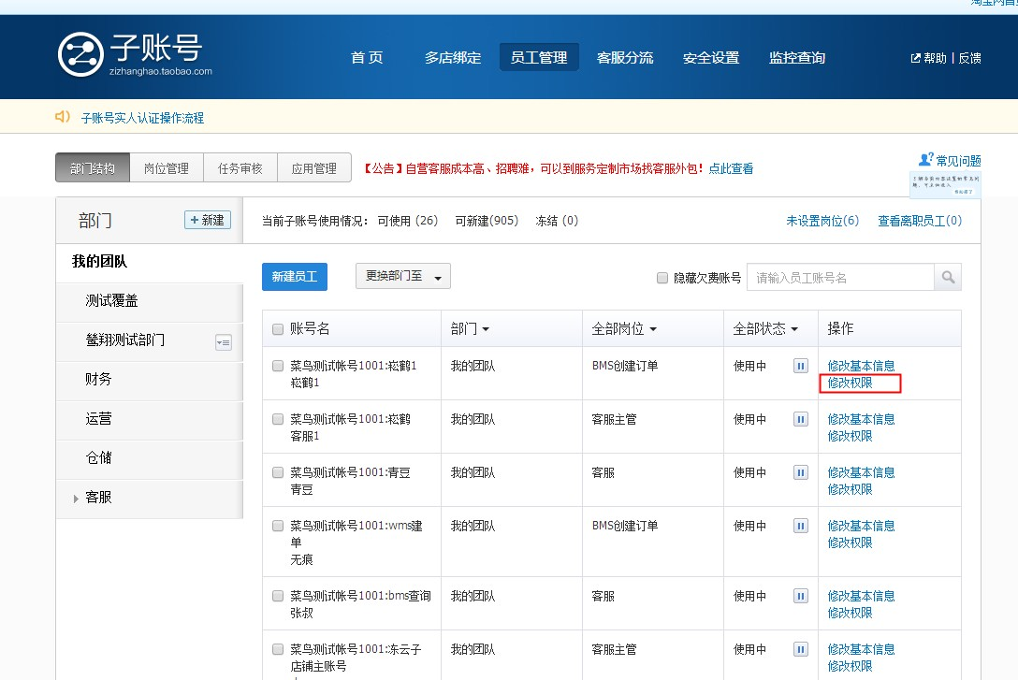
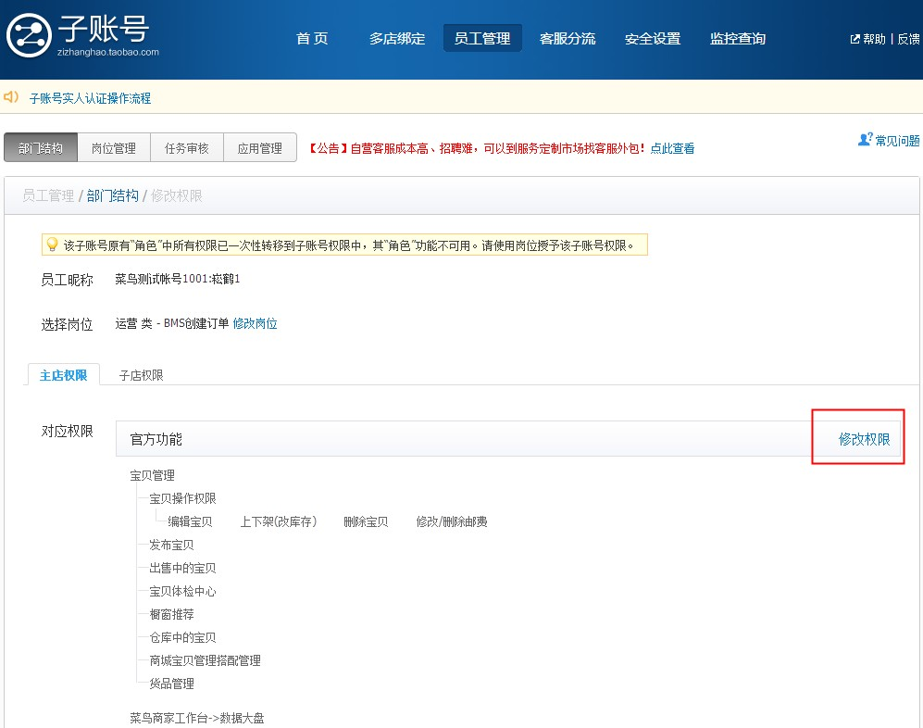
03服务中心权限
登录淘宝子账号管理后台：https://zizhanghao.taobao.com/ 管理我的子账号
点击此处
找到子账号
点击修改权限
选中服务中心
点击右上角保存
点就修改
权限按钮
Notes:
美化图片只显示一页图

Slide 18
咨询工单篇
咨询工单-处理流程
03
02
咨询工单-创建
01
咨询工单-介绍
处理流程
创建
提交规范
介绍&类型

Slide 19
咨询工单-介绍篇
咨询工单分为两类：咨询工单和逆向咨询工单
注：CP为菜鸟合作伙伴（仓库和配送）简称
（1）咨询工单
商家
在日常操作中，遇到一些问题或状态待确认
CP
一触即达CP处理，一般场景下24小时内回复解决方案。
提供咨询问题、咨询描述和附件发起咨询工单
发起人
处理人
查询处理路径：服务中心—我的服务记录—咨询工单记录—我咨询的
（2）逆向咨询工单
CP
遇到异常场景，如联系不上消费者，货物破损，货物丢失，消费者拒签等情况
商家
需商家在时效内配合CP给出解决方案。
发起咨询工单
发起人
处理人
查询处理路径：服务中心—我的服务记录—咨询工单记录—向我咨询的

Slide 20
咨询工单问题类型
仓内问题
配送问题
其他类问题
拒单（逆向退回仓库拒收）
仓库超时未发货
库存问题—核对
订单取消失败，发货前需要截单
按时到仓—无法卸货
未预约到仓需要协调收货
需提供举证（还原称重等）
仓库已收货，超时未上架
其他
仓内异常问题
warehouse
ANNUAL REPORT
WE WILL DO A GREAT JOB!

Slide 21
咨询工单问题类型
仓内问题
配送问题
其他类问题
时效类问题
物流详情异常
查件、催派
超时没有揽收信息
配送延迟
服务类问题
派件员服务态度差
不给用户送货上门
配送额外收费
不给用户开箱验货
系统显示签收，买家实际未收到
其他咨询类问题
发货后需要配送截单
通知更改买家信息
需提供举证（签收底单等）
查派件网点信息
转件
转单
配送端其他问题
货物类问题
货物破损（咨询）
货物丢件（咨询）
发货错误-快递错分
催退-退货催入库

Slide 22
咨询工单问题类型
仓内问题
配送问题
其他类问题
结算问题
操作咨询
物流及仓储费用等结算问题
商家入驻及系统操作咨询
库存对账类问题
系统异常
对库存对账单有异议
数据报表异常
其他系统异常
外部订单导入失败
订单状态异常

Slide 23
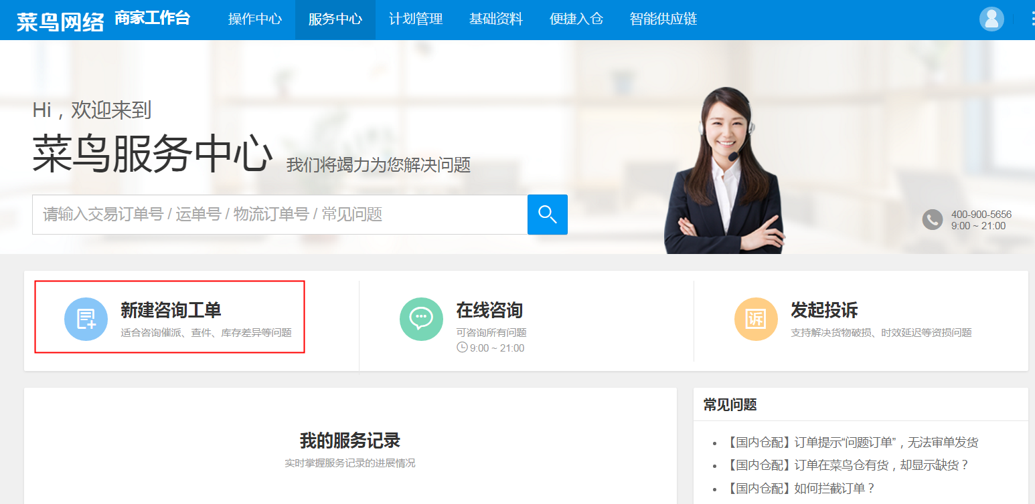
创建咨询工单
服务渠道 | 服务特点 | 服务时间 | 进入方式 | 问题场景示例
咨询工单 | 自助提交至CP | 9:00-18:00 | 1.BMS—操作中心—订单管理（未下达仓库的LBX单不可以）2.BMS-服务中心-新建咨询 | 包括但不限于查件、催派、截单
Step1：方式一：【操作中心】—【订单管理】 方式二：【服务中心】—【新建咨询工单】

Slide 24
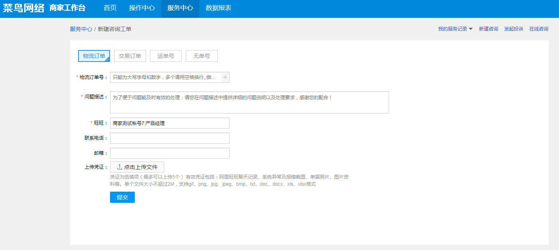
创建咨询工单
Step 2：填写订单信息
1）用物流单号或交易单号或运单号发起。若订单类型选择【物流订单】，则直接输入物流单号；若订单类型选择【交易订单】或【运单号】，则输入交易单号和运单号，系统会自动匹配物流单号。

Slide 25
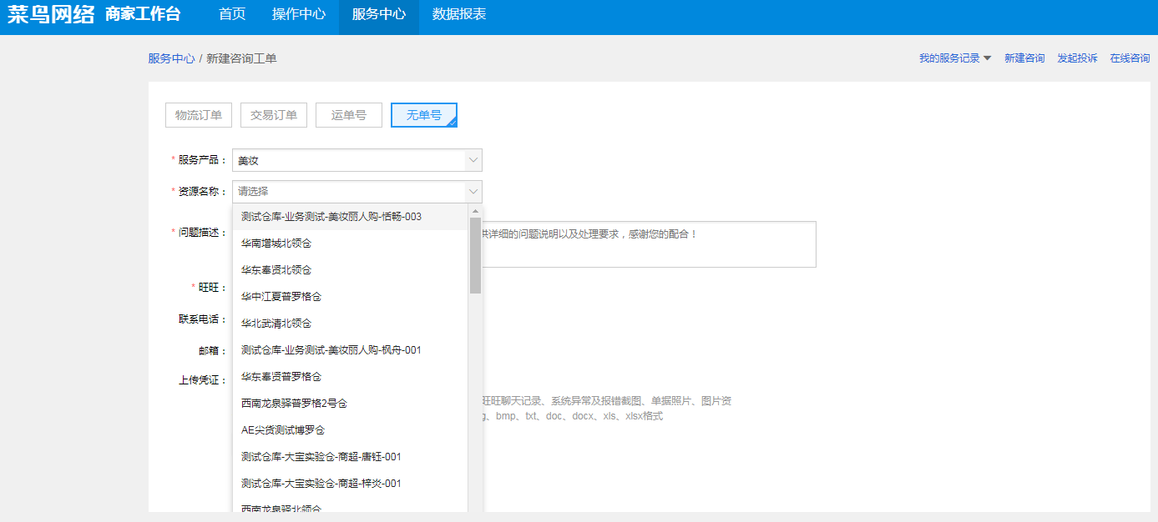
创建咨询工单
2）若用无单号发起，点击【无单号】，选择对应的服务产品、资源名称和线路；
注：无单号发起一般只存在于系统问题的咨询工单，其他场景的咨询工单请务必输入物流单号、交易单号和运单号，有助于问题更快更有效地解决。

Slide 26
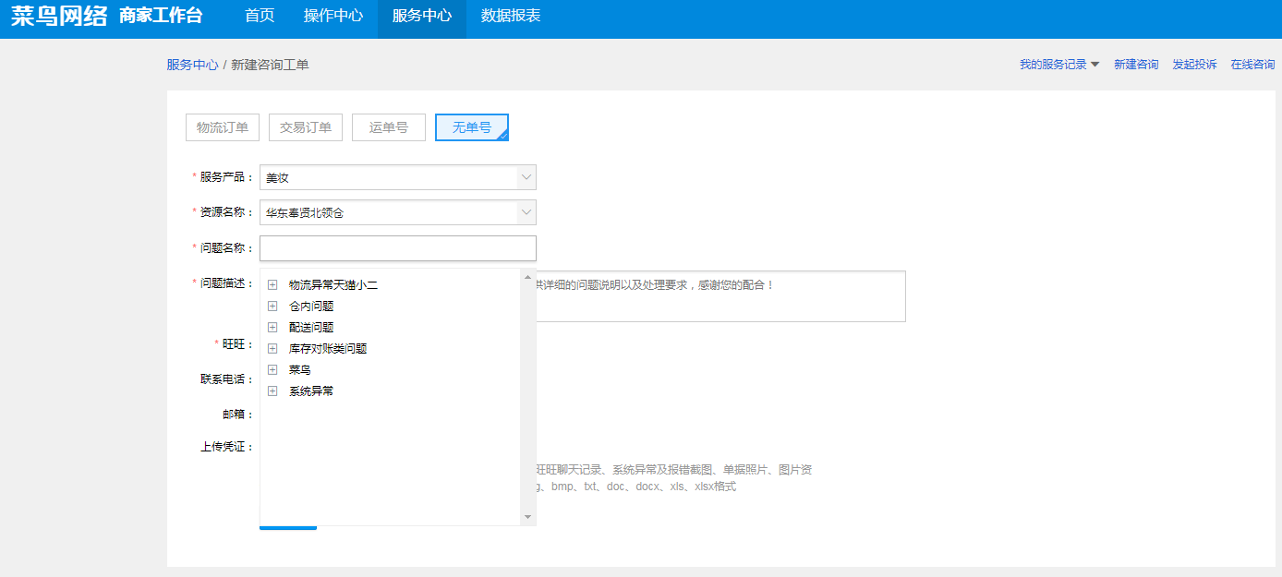
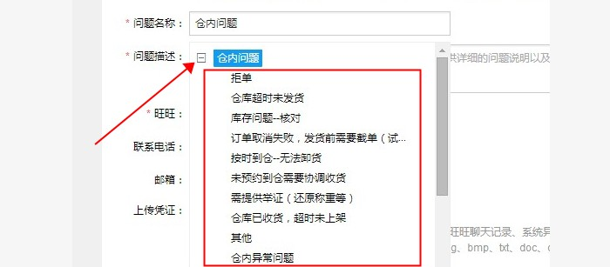
创建咨询工单
Step 3：选择正确的问题名称
注：问题名称的选择要点开一级标题前面的“+” 号，选择二级标题，否则提交时会出现“创建规则不存在”的报错提示

Slide 27
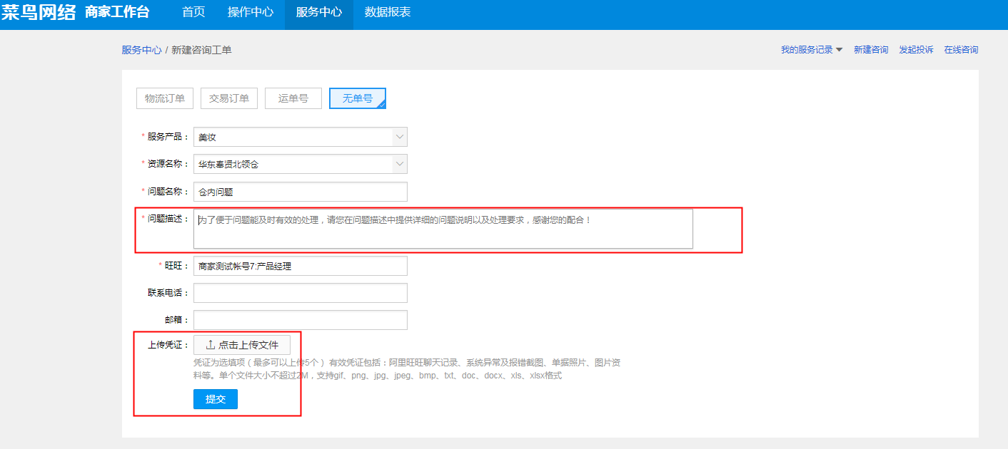
创建咨询工单
Step 4：问题描述尽量清楚，详细，完整，发生什么问题，需要怎么协助、想要什么结果，填写在问题描述中。旺旺默认为提交人旺旺，联系电话和邮箱建议一并填写，上传订单状态、系统报错、聊天记录等有效截图，点击【提交】；
针对常见的系统问题和库存问题，在提交时有以下基本要求：
一、BMS系统异常提问的基本要求：
前提必须提供的信息：货主旺旺，目前进行BMS操作的账号，行业
1.订单相关问题（比如订单缺货，订单预占库存不足，订单卡在某个状态不能流转）提供交易号，BMS号，问题订单状态描述以及完整截图；
2. 商品问题（比如宝贝下架）：宝贝链接，货品ID，问题描述以及完整截图；
3.货品问题（比如创建失败）：货品ID，货品编码，问题描述以及完整截图；
4.出入库单问题（比如仓库查不到入库单）LBX号，问题描述以及完整截图；
5. 店铺设置相关问题（比如 店铺没有xx按钮了）问题描述以及完整截图。
二、ERP系统异常提问的基本要求：必须提供正确的ERP推单单号（比如推单失败、信息重推）,问题描述以及完整截图。
三、库存查询问题：（比如库存不对）提供货主信息，货品ID，货品编码。

Slide 28
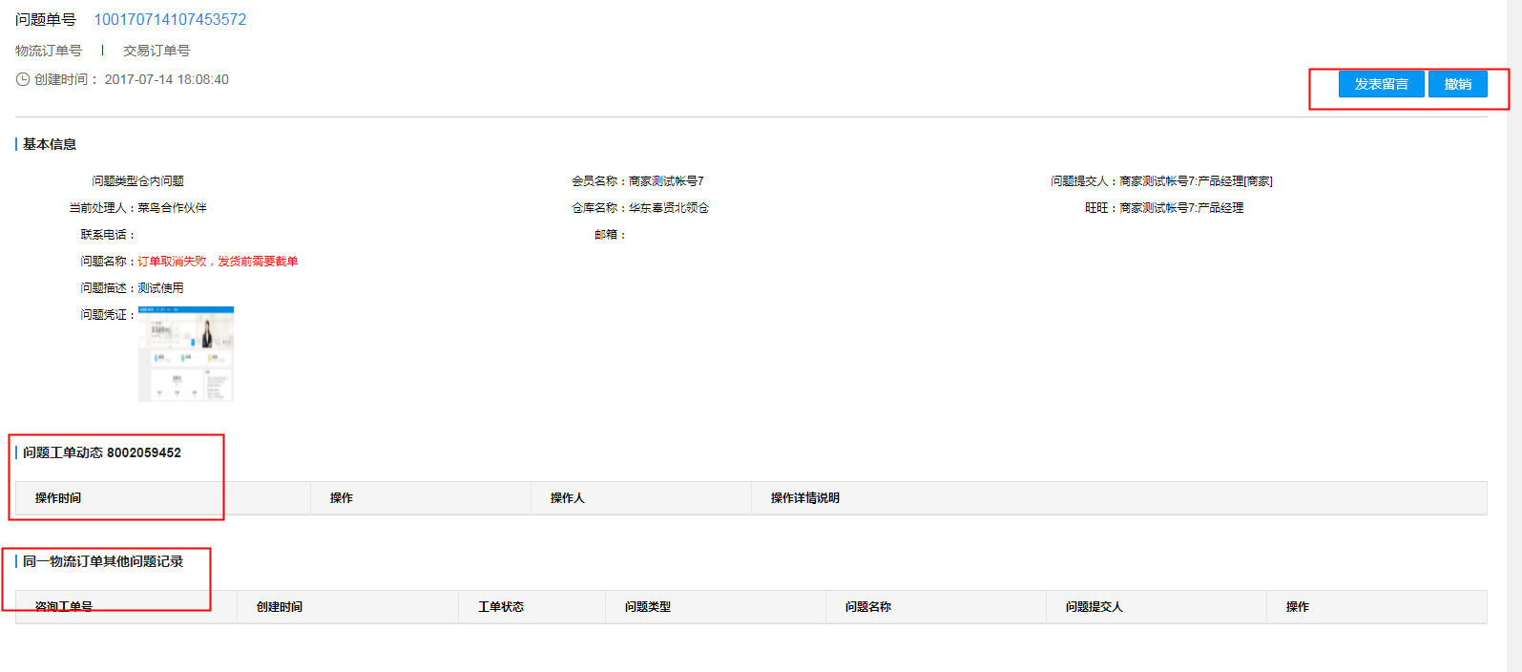
创建咨询工单
Step 5：创建成功，点击查看【详情】，可以看到刚刚发起的咨询工单和同一物流订单的其他问题记录；

Slide 29
咨询工单提交规范
针对常见的咨询问题，在提交工单时有以下规范：
一、BMS系统异常提交的基本规范：
前提必须提供货主行业、旺旺和目前进行BMS操作的账号；
二、ERP系统异常提问的基本要求：
必须提供正确的ERP推单单号（比如推单失败、信息重推）,问题描述以及完整截图。
三、库存查询问题：（比如库存不对）提供货主信息，货品ID，货品编码。
问题 | 举例 | 提交规范
订单相关问题 | 订单缺货，订单预占库存不足，订单卡在某个状态不能流转 | 需提供交易号，BMS号，问题订单状态描述以及完整截图
商品问题 | 宝贝下架 | 需提供宝贝链接，货品ID，问题描述以及完整截图
货品问题 | 货品创建失败 | 需提供货品ID，货品编码，问题描述以及完整截图
出入库单问题 | 仓库查不到入库单 | 需提供LBX号，问题描述以及完整截图
店铺设置相关问题 | 比如 店铺没有xx按钮 | 问题描述以及完整截图

Slide 30
咨询工单处理流程
结果反馈商家
小二介入
转交技术
技术处理
系统问题
商家
发起咨询
CP处理
结果反馈商家
结算问题
结算小二处理
只有选对正确的问题类型，清楚详细地描述问题，提供完整的问题截图，咨询工单才能更加快速有效地解决。
结果反馈商家

Slide 31
投诉工单篇
介绍投诉工单流程及时效要求
03
02
介绍投诉举证要求
01
介绍投诉工单的类型
投诉工单流程
投诉举证
投诉工单类型
Notes:
增加投诉入口说明

Slide 32
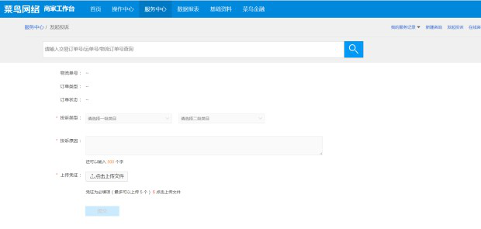
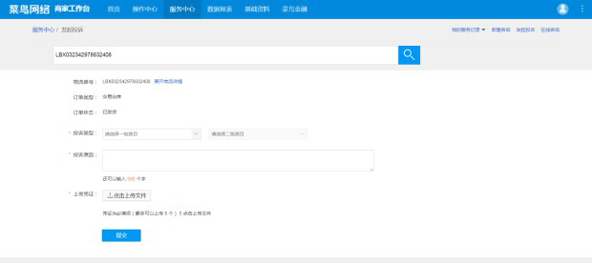
投诉入口
1：服务中心→发起投诉→搜索对应单号发起投诉
2：操作中心→订单管理→对应订单发起投诉
搜索对应单号

Slide 33
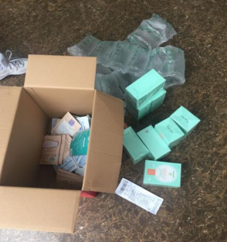
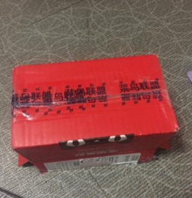
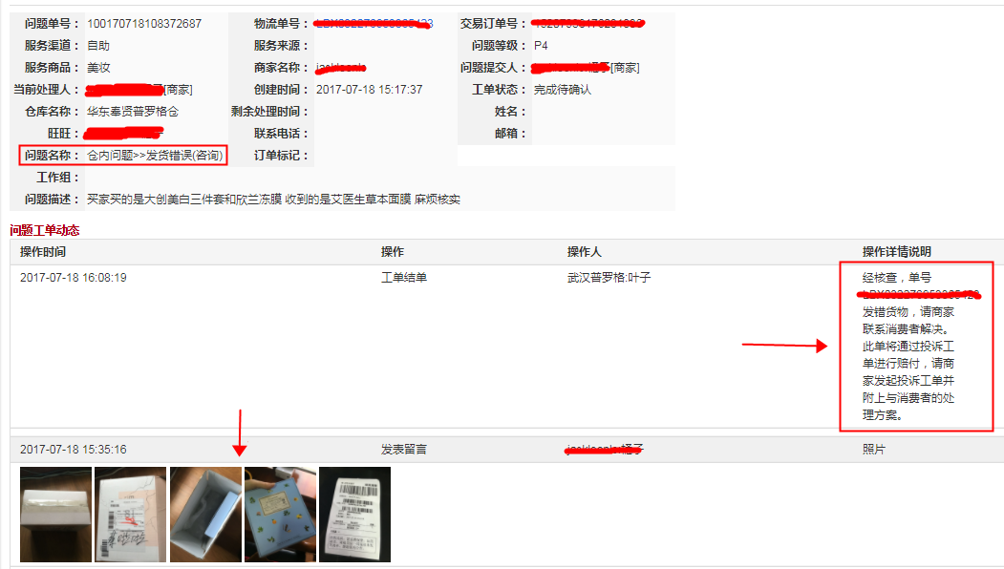
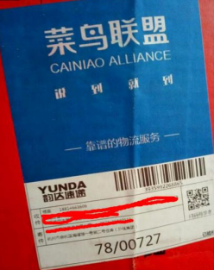
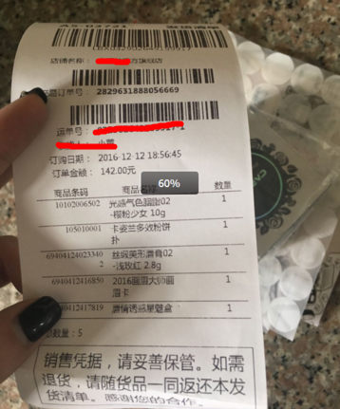
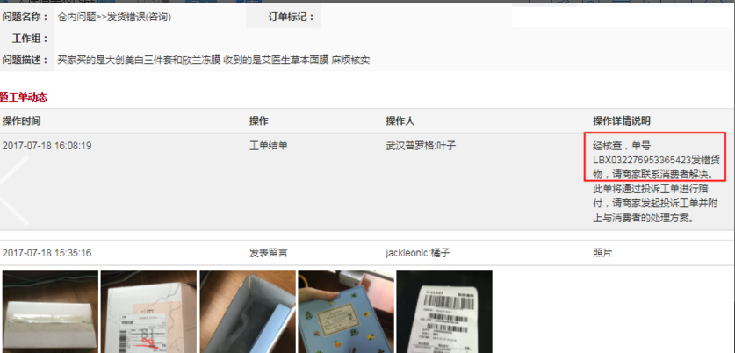
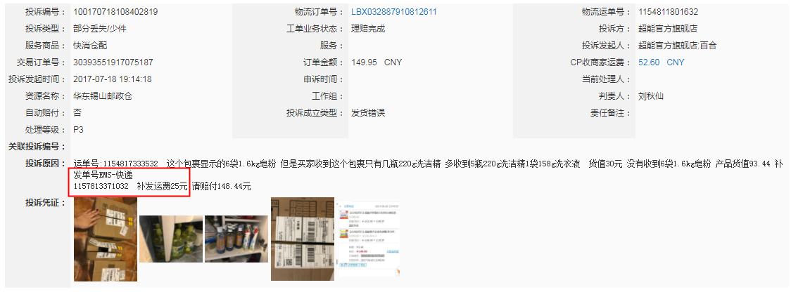
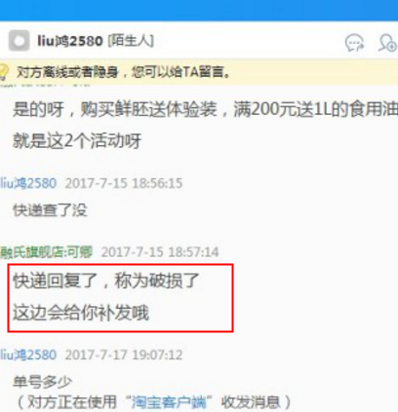
货物类
时效类
服务类
投诉场景：货物类——发货错误
3
1
拍了10件商品A，实际收到10件商品B。？？？
咨询工单—仓内问题：
买家收到包裹错发，请核实是否错发。
消费者
商家
菜鸟CP
2
4
亲，包裹面单看不清，麻烦拍一下面单照片，更方便我们到仓库核实哦。
经核查，单号LBX0322769533*****发错货物，请商家联系消费者解决。此单将通过投诉工单进行赔付，请商家发起投诉工单并附上与消费者的处理方案。
举证参考
拣货单照片
物流反馈发货错误的聊天记录截图（菜鸟核实确认的）；
补发单号及相应的补发金额
买家协商补发的聊天记录
5
6
7
8

Slide 34
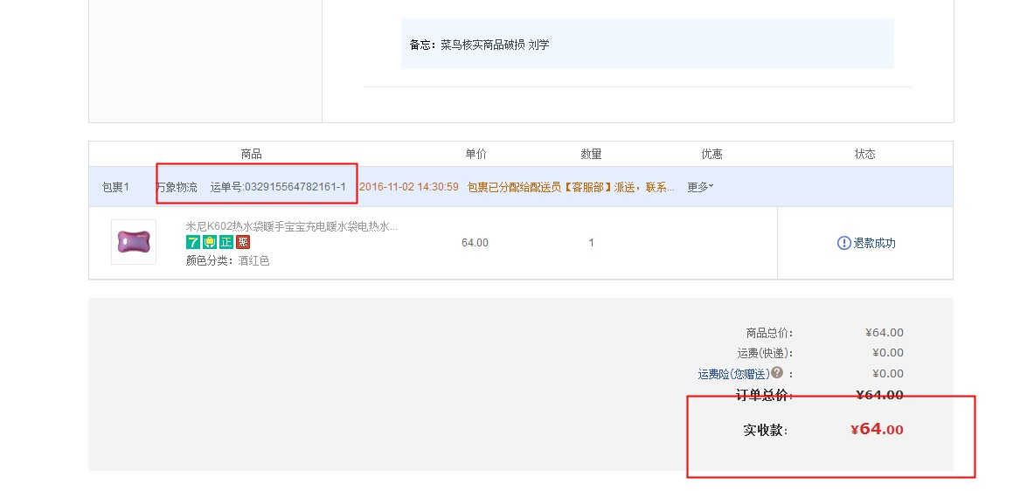
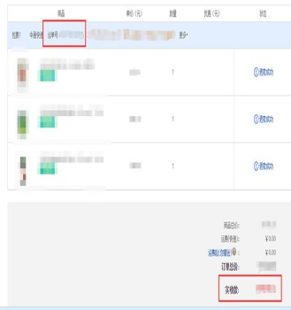
货值截图参考：
（需举证场景：货物破损、丢件等）

Slide 35
货物类
时效类
服务类
投诉类型（一级） | 投诉类型（二级） | 投诉场景 | 投诉举证 | 赔付标准
货物类 | 发货错误 | 多发、少发、错发、窜发等，涉及退回/不退回，补发/不补发等 | 1.货品及外包装照片、签收面单/拣货单照片； 2.物流反馈发货错误的聊天记录截图（菜鸟核实确认的）；补发单号及相应的补发金额，消费者协商补发的聊天记录； 3.其他有效凭证。 | 1. 菜鸟支付 10元/单违约金； 2. 如货品错发、少发、多发，则： 错发、少发、多发，则：相应物流费用由菜鸟承担； 错发、多发货品不能追回，由菜鸟按照货值向卖家承担赔偿责任。 3. 如货品串发，则相应物流费用由菜鸟承担；

Slide 36
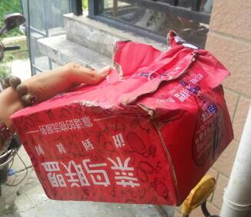
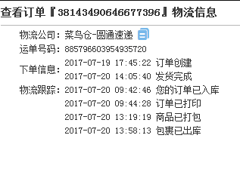
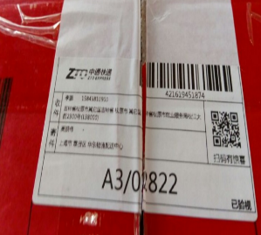
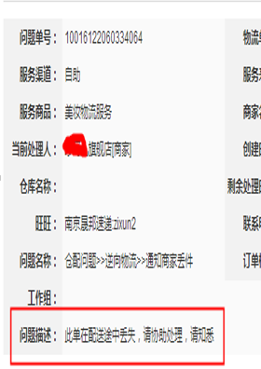
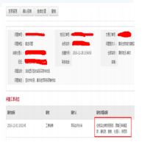
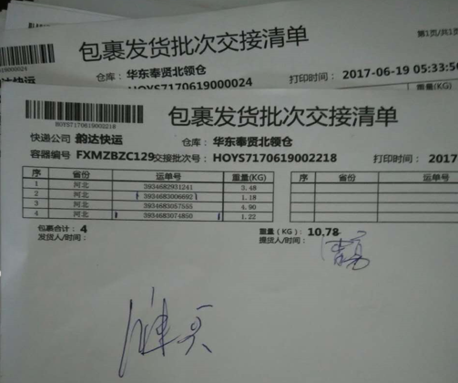
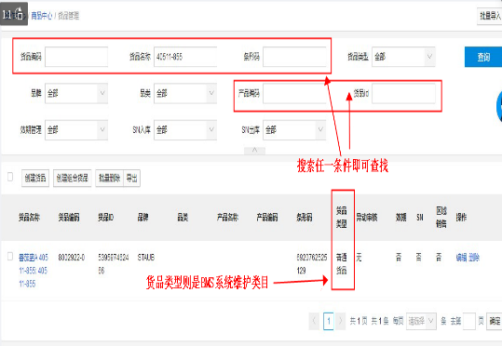
货物类
时效类
服务类
投诉场景：货物类——货物丢失
1
收到包裹破损，里面10件宝贝只剩8件了。
消费者
此单买家反馈发出后数日物流未更新，请问是否丢件了？
商家
菜鸟CP
逆向工单：
此单在配送中丢失，请协助处理，请知悉。
2
4
工单回复：此单丢件，请商家发起丢件投诉。
商家
商家
非常抱歉了，您看是需要给您安排补发还是退款呢？
5
菜鸟CP
4
补发协商
举证参考
4
物流反馈货物丢失的聊天记录截图（菜鸟核实确认的）
3
相应物流交接单据
5
消费者协商补发的聊天记录
6
补发单号及相应的补发金额
货品在BMS系统赠品属性截图

Slide 37
货物类
时效类
服务类
投诉类型（一级） | 投诉类型（二级） | 投诉场景 | 投诉举证 | 赔付标准
货物类 | 货品丢失 | 货品丢失、赠品丢失等，涉及到补发/不补发。 | 1.相应物流交接单据； 2.物流反馈货物丢失的聊天记录截图（菜鸟核实确认的）； 3补发单号及相应的补发金额，消费者协商补发的聊天记录； 4.其他有效凭证。 | 1.卖家与仓库交接过程中产生的丢失按照丢失货品的货值向卖家赔偿损失 2.在配送环节产生的丢失赔偿责任： 1）货品整体丢失，菜鸟须按照货值向卖家赔偿损失； 2）货品少件，菜鸟须按照少件部分的货值向卖家赔偿损失，但不超过整个订单的货值，相应物流费用由菜鸟承担。

Slide 38
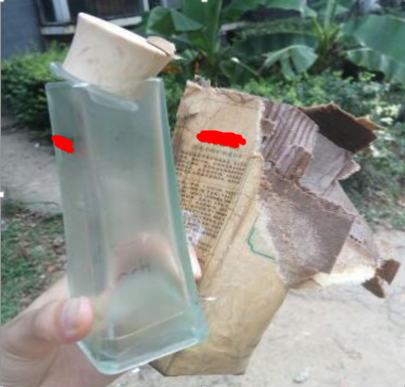
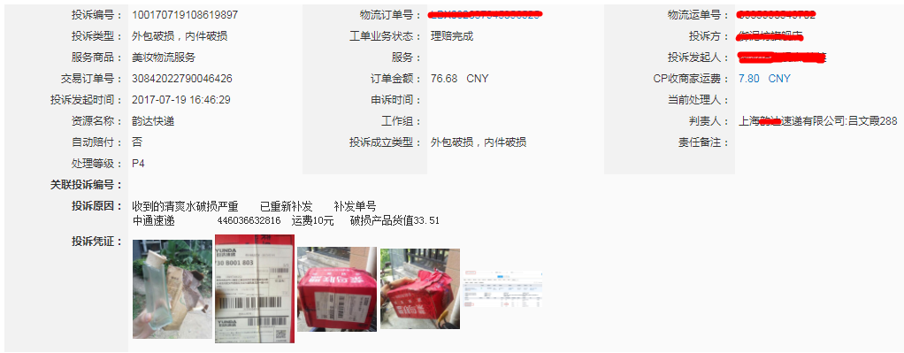
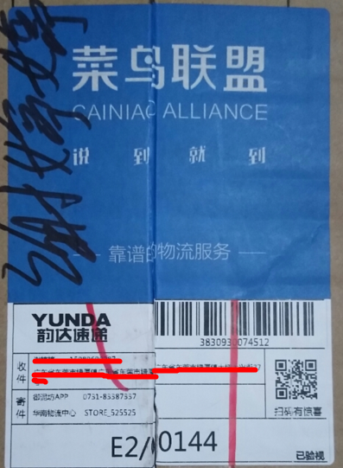
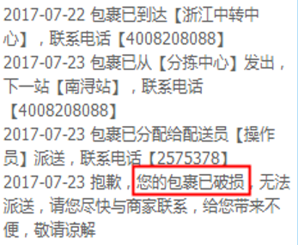
货物类
时效类
服务类
投诉场景：货物类——货物破损
1
1
消费者
商家
发起投诉
2
收到包裹严重破损，外包和内物都破损了。？？？
亲，包裹面单看不清，麻烦拍一下面单照片，更方便我们投诉物流举证。
举证参考
1
货物签收面单/拣货单照片
3
2
物流反馈货物破损的聊天记录截图（菜鸟核实确认的）
货品及外包装照片，如外包装破损，则同时提供外包装破损照片
Notes:
赔付标准简化版
动画简单点

Slide 39
货物类
时效类
服务类
投诉类型（一级） | 投诉类型（二级） | 投诉场景 | 投诉举证 | 赔付标准
货物类 | 货品破损 | 外包破损内物破损、外包破损内物完好、外包完好内物破损等。 | 1.货品及外包装照片，如外包装破损，则同时提供外包装破损照片； 2.如果签收，需提供货物签收面单/拣货单照片； 3.物流反馈货物破损的聊天记录截图（菜鸟核实确认的）； 4.其他有效破损凭证。 | 如货品在库破损，货品销售包装破损影响二次销售的情形），则： 1） 如最小检视层破损（包含货品销售包装破损影响二次销售的情形），菜鸟按货值承担赔偿责任； 2）如最小检视层完好，但销售包装破损（货品销售包装破损影响二次销售的情形除外），菜鸟按照货值的3%赔偿，最高不超过50元。 2. 如货品出库后破损，则 1）货品物流包装破损: 如货品破损（包含货品销售包装破损影响二次销售的情形）且销售包装符合要求，按照货值赔偿；如销售包装不符合要求，则菜鸟不予赔偿，但在此种情况下，如果物流包装为菜鸟提供，则按照货值的3%赔付，最高不超过50元 (2) 货品完好，按照货值的3%赔偿，最高不超过50元，但在此种情况下，如物流包装即为销售包装，且不符合要求，则不予赔偿； 如卖家货品为销售包装直接发货出库的，在销售包装同时为最小检视层的情况下，如销售包装破损，货品完好，则菜鸟按照货值的3%赔付，最高不超过50元。 2） 物流包装完好,货品破损（不包含货品销售包装破损影响二次销售的情形）: (1) 最小检视层破损，销售包装符合要求，按货值赔偿；销售包装不符合要求，则不予赔偿； (2) 如最小检视层完好，则不予赔偿； (3) 如物流包装完好，销售包装破损，最小检视层完好；按照货值的3%赔偿，最高不超过50元； 3） 物流包装完好,品销售包装破损影响二次销售的，如销售包装破损，按照货值赔偿。 4）针对上述2）、3）的情况，在货品外包装完好、符合菜鸟仓库的包装方案，且无明显证据显示为菜鸟的责任的前提下，菜鸟对货物破损将不予赔付。

Slide 40
货物类
时效类
服务类
投诉类型（一级） | 投诉类型（二级） | 场景（投诉原因） | 投诉举证 | 赔付标准
货物类 | 库存差异 | 仓库盘亏、盘盈、残次。 | 无 | 如当周期内货品库存差异率<=0.05%,则菜鸟针对库存差异不予赔偿； 如当周期内货品库存差异率>0.05%, 菜鸟需向卖家以仓库为纬度赔偿(盘亏货品件数*盘亏货品货值)-(盘盈货品件数*盘盈货品货值)。如盘亏金额大于盘盈金额，菜鸟需按(盘亏货品件数*盘亏货品货值)-(盘盈货品件数*盘盈货品货值)赔偿给卖家，并依据实物库存调整库存数据；如盘亏金额小于盘盈金额，仅需依据实物库存对应调整库存数据，无需菜鸟赔偿； 2． 除上述赔偿外，如因菜鸟库存不准导致订单超卖（即订单产生但库内无货），且72小时内未发货的，菜鸟需向卖家支付货值的30%，最高不超过500元的违约金。
 | 发出货品过期 | 由于菜鸟的原因导致货品过期仍发送给消费者。 | 1.签收面单/拣货单照片； 2.聊天记录截图（菜鸟核实确认的） 3.实物照片，照片中需显示过期货品的生产日期或失效日期 | 菜鸟按照货值向卖家赔付

Slide 41
货物类
时效类
服务类
投诉场景：时效类——上架延迟
举证参考
CAINIAO系统记录的相应操作时间截图、货品送至仓库时间截图
1
投诉类型（一级） | 投诉类型（二级） | 场景（投诉原因） | 投诉举证 | 赔付标准
时效类 | 上架延迟 | 菜鸟未在约定时间内完成入库上架。 | 1.CAINIAO系统记录的相应操作时间截图； 2.货品送至仓库时间截图； 3.其他有效的损失凭证 | 1.菜鸟赔付违约金100元/入库单/天，最高不超过500元。

Slide 42
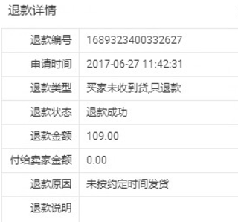
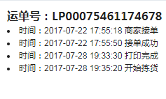
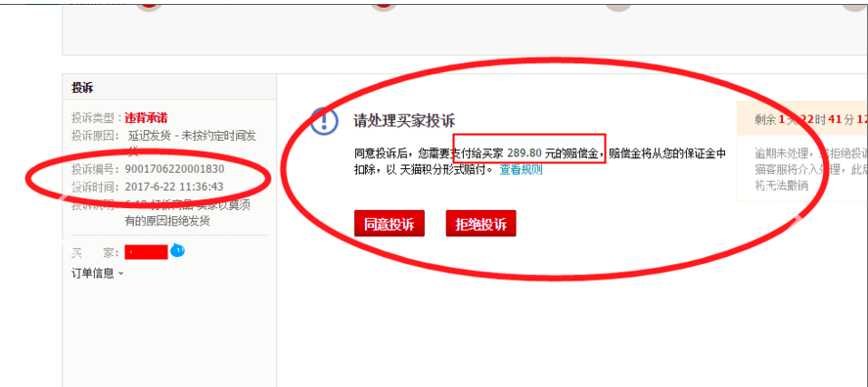
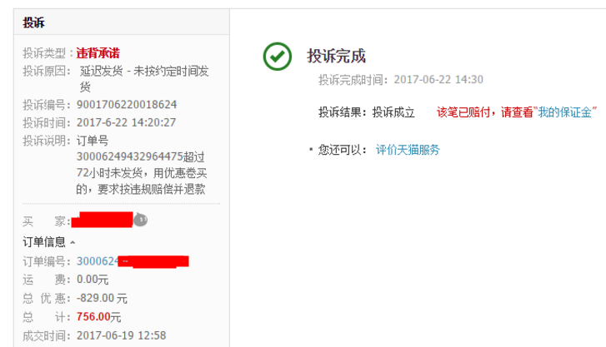
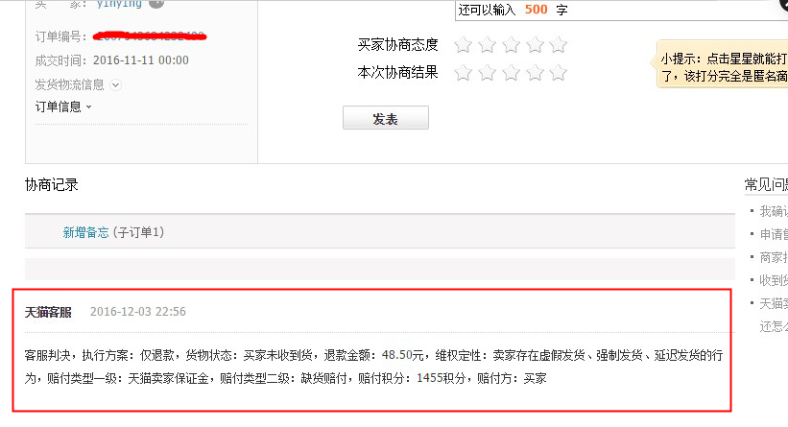
货物类
时效类
服务类
投诉场景：时效类——发货延迟
1
系统记录的相应操作时间截图
这么久没有发货信息，我要申请退款和投诉！
消费者
商家
3
平台判定退款截图
举证参考
2
2
投诉类型（一级） | 投诉类型（二级） | 场景（投诉原因） | 投诉举证 | 赔付标准
时效类 | 发货延迟 | 菜鸟未在服务承诺时效内完成发货。 | 1.CAINIAO系统记录的相应操作时间截图； 2.平台判定退款截图； 3.平台处罚截图（由于延迟发货被判定直接退款的情况下）。 | 菜鸟需向卖家赔付10元/单违约金，由于发货延迟导致卖家被判定直接退款的，菜鸟承担相应物流费用。 2. 如果仓库发货延迟超过48小时（商家需确保在订单成交后2个小时内将销售订单流转至菜鸟，成交时间在17:00-次日9:00期间的订单，需于次日11点前推送至菜鸟。），则菜鸟需按照货值的30%向卖家承担赔偿责任，最高不超过500元/单，如卖家未向买家赔付，则菜鸟将不予赔付。如卖家未被平台处罚该违约金，则菜鸟不承担此赔偿责任。

Slide 43
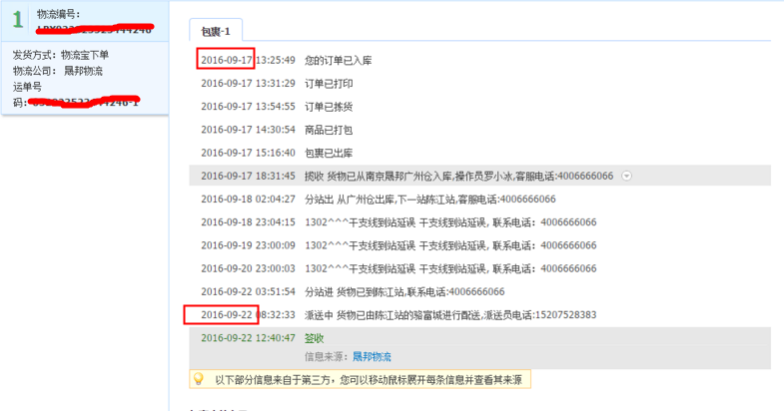
货物类
时效类
服务类
投诉场景：时效类——配送延迟
同城的还要等这么久才收到包裹，等的不开心！
1
消费者
商家
举证参考
投诉类型（一级） | 投诉类型（二级） | 场景（投诉原因） | 投诉举证 | 赔付标准
时效类 | 配送延迟 | 超承诺的配送时效未送达。 | 1.CAINIAO系统记录的相应操作时间截图； 2.平台判定退款截图； 3.其他有效凭证。 | 1. 菜鸟需向卖家赔付10元/单违约金，由于配送延迟导致卖家被判定直接退款的，菜鸟承担相应物流费用。

Slide 44
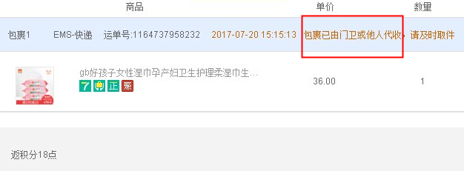
货物类
时效类
服务类
投诉场景：服务类——非正常签收
我的包裹为什么没有经过我的允许就由门卫代收了呢？
消费者
商家
举证参考
投诉类型（一级） | 投诉类型（二级） | 场景（投诉原因） | 投诉举证 | 赔付标准
服务类 | 非正常签收 | 非正常签收，物流信息显示收到但消费者实际未收到。 | 聊天记录截图（菜鸟核实确认的）。 | 1. 菜鸟支付 10元/单违约金。

Slide 45
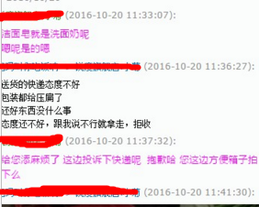
货物类
时效类
服务类
投诉场景：服务类——服务态度
派件员服务态度很恶劣，气死宝宝了！
消费者
商家
举证参考
投诉类型（一级） | 投诉类型（二级） | 场景（投诉原因） | 投诉举证 | 赔付标准
服务类 | 服务态度 | 菜鸟在服务过程中出现的未按标准服务、服务态度差或额外收费等情形，包括但不限于： 1.送货前未与消费者联系导致消费者投诉； 2.未妥投，且未经同意直接将货物返回卖家仓库，导致订单取消、退款或投诉； 3.语言生硬对消费者询问不予理睬； 4.服务态度恶劣，出言不逊； 5.辱骂殴打消费者； 6. 未按照约定收取费用，或额外增加服务费用等； 7.被消费者投诉的其他不文明行为。 | 提供存在服务态度问题证明 | 菜鸟因违反“服务态度”第1、2、3、4、6、7种情形而受到消费者投诉，且投诉成立的，菜鸟需向卖家赔付10元/单违约金； 2. 菜鸟因违反“服务态度”第5种情形而受到消费者投诉，且投诉成立的，菜鸟需向卖家赔付500元/单违约金。 3.如因菜鸟违反“服务态度”中第2种情形而导致消费者退款的，菜鸟还需向卖家赔付相应物流费用。

Slide 46
03投诉流程
10个日然日
30小时
申诉
30天
36小时
不成立
发起
超时
小二
商家
CP
判责
成立
不成立
完结工单
不成立
判责
成立
赔付
6小时
Notes:
正向投诉流程

Slide 47
投诉注意事项
投诉时效
投诉发起的时效为物流订单创建开始30天；
一单多件其中某个运单如需投诉，需要明确所有运单号的货物状态后再发起投诉；状态不明确的订单，需要明确货物状态以后再投诉；
正向
订单状态
判责
订单只进行一种类型的判责；如存在多种投诉类型按照较重的扣罚；
签收后投诉
签收后发起投诉，需在签收后15天内发起；
逆向过程中发生的货物丢失、货物破损和上架延迟的投诉时效延长至60天。借用逆向的投诉时效发起正向投诉，直接判责不成立。
投诉时效
T是指菜鸟配送节点更新为实物拦截成功之日
1）正向配送时效24小时以内的区域：T+5；
2）正向配送时效24-96小时（含96小时）区域：T+7；
3）正向配送时效96-168小时（含168小时）区域：T+10日；
4）正向配送时效大于168小时区域：T+15日；
以上时效内仍未退回指定菜鸟仓库的，卖家可向菜鸟发起丢失投诉。
拒签
可受理投诉时效
逆向
拦截
判责
可受理时效发起投诉，小二会核实后判责，不保证一定成立；如果未到可受理时效内发起投诉，会直接判不成立。
无法投递
判责依据
菜鸟的判责依据以销退单创建了，并超时未上架为依据，请商家及时创建销退单。

Slide 48
客诉考试链接：https://ks.sojump.hk/jq/15228086.aspx
客诉考试二维码：

Slide 49
Thank you for
your valuable time

